Slide 1








$$ω=F_{∞}(y)$$
1
$$ω_{4}$$
$$C D$$
$$ω_{3}$$
$$A B$$
$$ω_{2}$$
$$ω_{1}$$
$$y=F_{∞}^{−1}(ω)$$

Slide 2
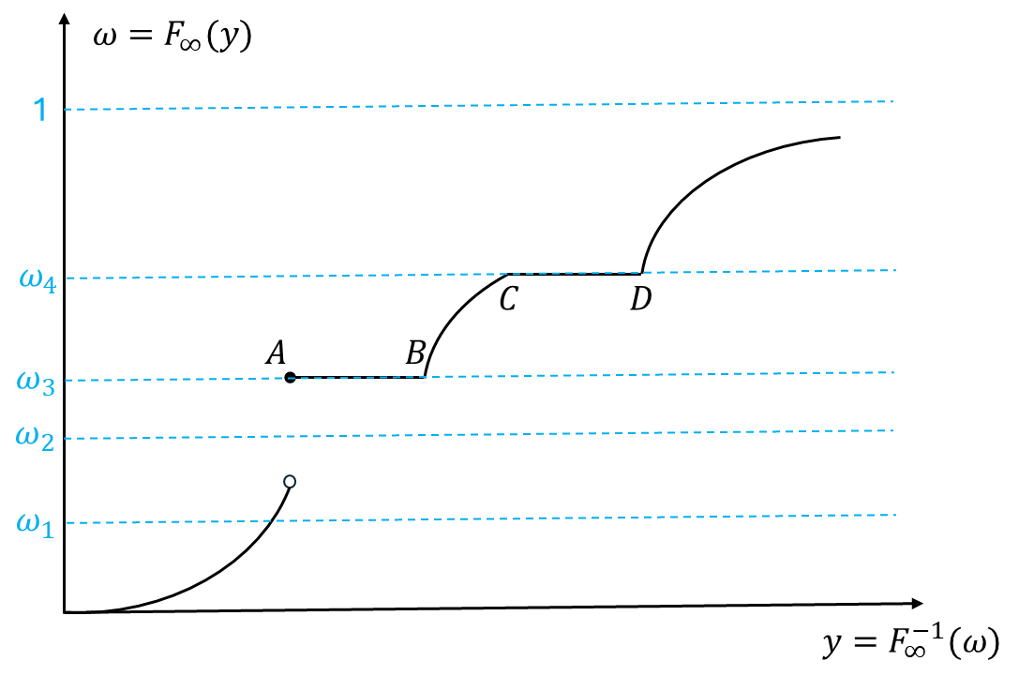

Slide 3






$$ω=F_{∞}(y)$$
1
$$ω_{2}^{′}$$
$$ω_{4}$$
$$ω_{3}$$
$$y_{2}$$
$$ω_{2}$$
$$ω_{2}^{′}$$
$$ω_{1}$$
$$y_{2}$$
$$y=F_{∞}^{−1}(ω)$$

Slide 4
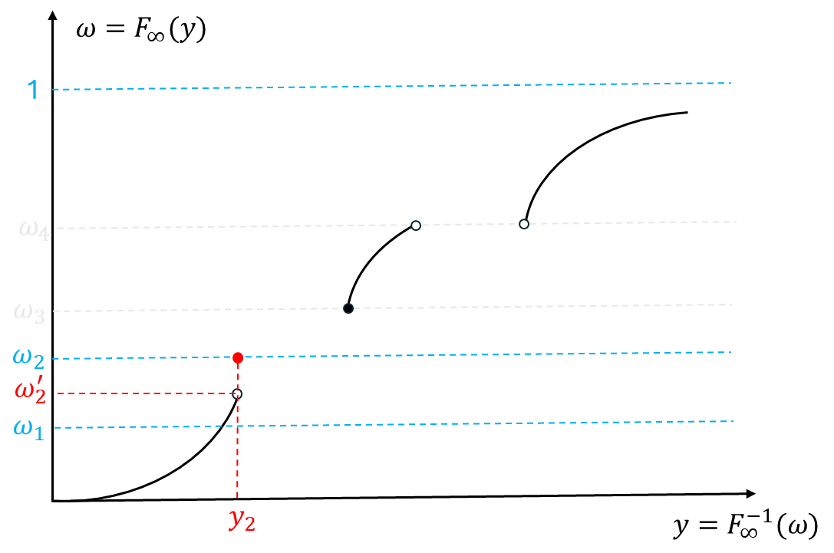

Slide 5






$$ω=F_{∞}(y)$$
1
$$ω^{′}$$
$$F_{∞}(r)$$
$$ω$$
$$F_{∞}(l)$$
$$y=F_{∞}^{−1}(ω)$$
$$l=F_{∞}^{−1}\left(ω\right)−ε$$
$$r=F_{∞}^{−1}\left(ω\right)+ε$$

Slide 6
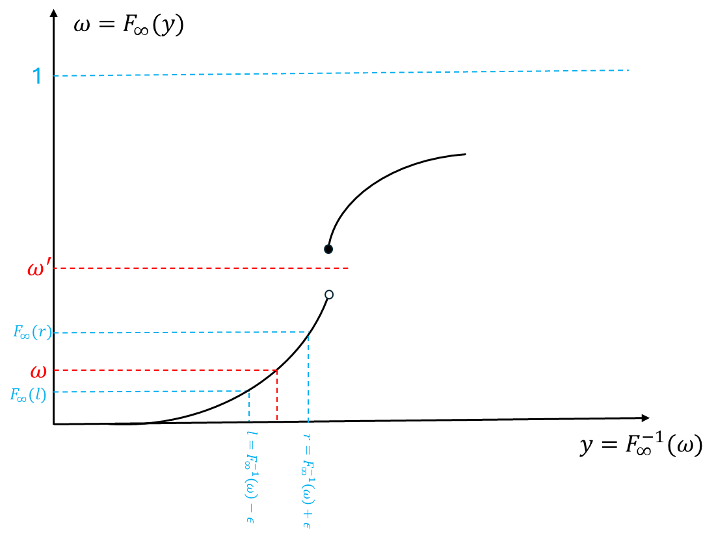

Slide 7




1
$$f\left(X_{n}\right)=1_{\{X_{n}≤x\}}$$
$$g_{ε}(X_{n})$$
$$x$$
$$x+ε$$
$$X_{n}$$

Slide 8
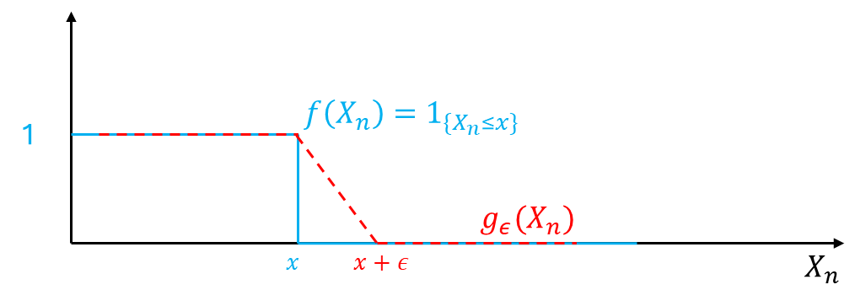

Slide 9
1
$$f\left(X_{n}\right)=1_{\{X_{n}≤x\}}$$
$$g_{ε}(X_{n})$$
$$x$$
$$x+ε$$
$$X_{n}$$

Slide 10


Slide 13























$$p=F(q)$$
$$q=F^{−1}(p)$$
1
$$p_{2}$$
$$B^{′}$$
$$C D$$
$$q_{2}$$
$$B$$
$$C^{′}$$
$$p_{1}$$
$$q_{1}$$
$$A^{′}$$
$$B^{′}$$
$$A$$
$$q_{0}$$
$$p_{0}$$
$$q_{0}$$
$$q_{1}$$
$$q_{2}$$
$$q$$
$$p_{0}$$
$$p_{1}$$
$$q$$
$$p_{2}$$
1

Slide 14
